Slide 1
Banenafspraak
10 oktober 2019

Slide 2
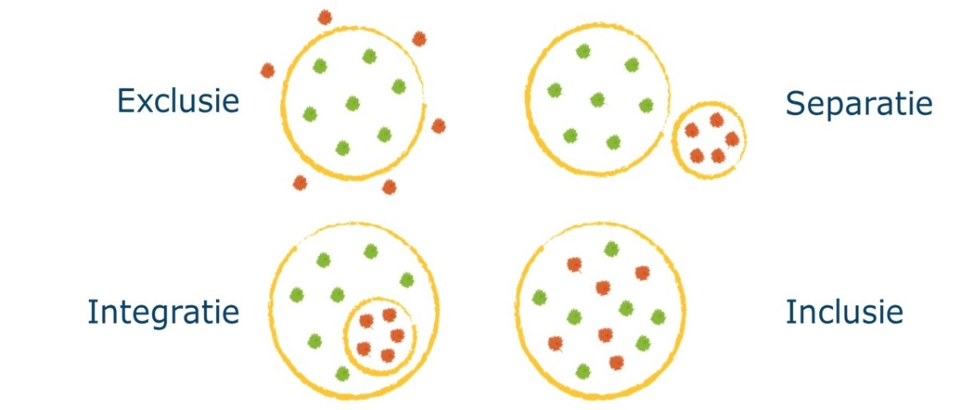
Doel van de banenafspraak (inclusieve arbeidsmarkt)
125.000 extra banen voor mensen met een arbeidsbeperking

Slide 3
Verschillende instrumenten
Loonkostensubsidie/loondispensatie
No risk polis
Minder premies: loonkostenvoordeel (LKV) en lage inkomensvoordeel
Proefplaatsing
Werknemersvoorzieningen
Persoonlijke begeleiding (jobcoaching)
Advies inclusieve arbeidsorganisatie
Trainingen voor werkgevers (HARRIE)

Slide 4
Landelijk onderzoek bij bedrijven
SCP doet onderzoek onder werkgevers naar de situatie op de arbeidsmarkt
Daaruit blijkt dat het aannemen van mensen met een arbeidsbeperking nog niet hoog op de prioriteitenlijst staat

Slide 5
Aannemen van mensen met een arbeidsbeperking

Slide 6
Redenen om geen mensen met een arbeidsbeperking in dienst te nemen

Slide 7
Bekendheid en gebruik subsidieregelingen

Slide 8
Hoe zit het dan met de banenafspraak
Landelijk boven het streefcijfer (52.000 - 43.500)
Ook in onze regio zitten we er boven 887- 685)

Slide 9
Rijk wil het gemakkelijker maken (breed offensief)
Aanvraag voor jobcoach door werkgever of werknemer
Eenvoudiger en eenduidiger proces loonkostensubsidie
Aanvragen loonkostensubsidie (binnen 6 maanden) na start dienstverband
Vereenvoudiging proces no risk polis
Lonender maken van deeltijdwerk
Structureel maken van Loonkostenvoordeel
Aanpassingen aan quotumwet: inclusiviteitsopslag en bonus
Aanpassingen aan Wajong: meer werken moet meer lonen

Slide 10
..maar het gaat natuurlijk vooral om een goede match

